Slide 1
Design Patterns Revisited
Naufal Febriyan Prasetijo
NRP : 4210161002

Slide 2
Command
Command pattern adalah pola desain di mana suatu objek yang digunakan untuk mewakili dan merangkum semua informasi yang diperlukan untuk memanggil metode nanti.
Studi Kasus
Nama Game : Wenning Eleven 2016
Deskripsi :
Setiap pemain sepakbola/ football mempunyai action yang berbeda saat menerima perintah atau menghadapi suatu rangsangan. Semisal ketika bola dating maka perintah yang diterima adalah menendang bola, lalu hal yang dilakukan adalah menggiring bola, menghindari lawan, dengan mendeteksi pemain yang lain atau mendeteksi dimana gawang supaya bola bisa di-goal kan.

Slide 3
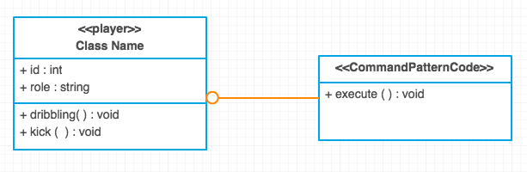
Desaign pattern & penjelasanya
Class Diagram :
Penjelasan :
Command pattern dipakai untuk melakukan pemrosesan perintah yang sebenarnya. Player pada football bisa bertindak sebagai objek invoker. Bisa menerima pesan dan melakukan perintah semisal ketika bola diumpan oleh pemain lain kepada player, player akan memberi aksi kepada bola yang telah diumpan dan memberi aksi yang selanjutnya, bisa digiring sampai gawang maupun diumpan pada player yang lain.

Slide 4
Flyweight
Flyweight adalah pola desain perangkat lunak. Flyweight adalah sebuah objek yang meminimalkan penggunaan memori dengan berbagi data sebanyak mungkin dengan objek sejenis, yang merupakan cara untuk menggunakan benda-benda dalam jumlah besar ketika representasi diulang sederhana akan menggunakan jumlah yang dapat diterima dari memori.

Slide 5

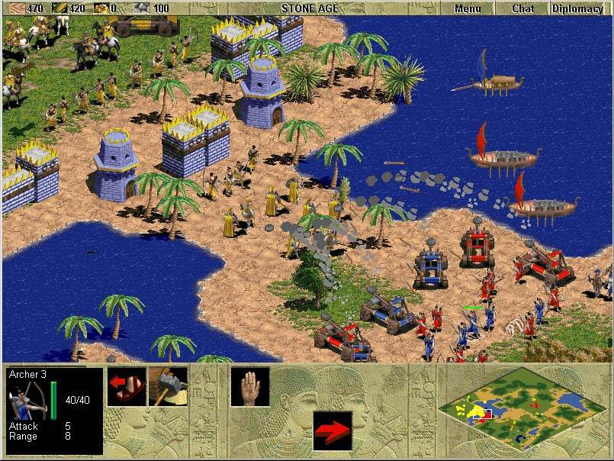
Diskirpsi Kasus
Di game ini didalamnya terdapat banyak pasukan , jika untuk membuat satu prahurit membutuhkan banyak sekali variable yang di gunakan untuk menghandelnya maka akan memberatkan memory pada komputer . Maka dari itu di butuhkanlah fungsi yang dapat digunakan untuk memperbanyak prajurit namun tidak menghabiskan memory pada komputer

Slide 6
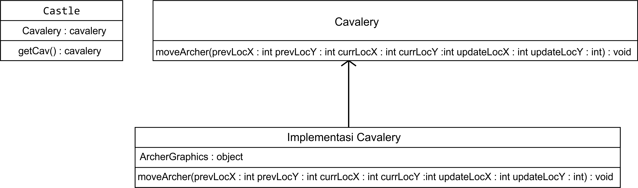
Desaign pattern & penjelasanya
Dengan menggunakan pattern ini game akan menjadi lebih ringan karena membuat instance dari sebuah objek yang sejenis tidak di perlukan lagi membuat fungsi baru

Slide 7
Observer

